Slide 1

동아대학교 영어영문학과
학과소개
1
2
교육과정
영어학습방법
3
Q & A
4
http://a812.donga.ac.kr/a812/index.do

Slide 2
학과소개

Slide 3
교육과정
영어학
영문학
영어교육
졸업요건(학점이수)

Slide 4
성적우수장학금
A : 수업료 100%
B : 수업료 60%
C : 수업료 30%
동문회장학금
일반- 50만원씩 6명
TOEIC - 1등 100만원
2등 50만원
3등 30만원
4등 20만원

Slide 5
영어공부 어떻게 하십니까?

Slide 6
“배”
제일 먼저 떠오르는 이미지는 무엇입니까?

Slide 7



Slide 8
“pear”
제일 먼저 떠오르는 이미지는 무엇입니까?

Slide 9
“rice”
제일 먼저 떠오르는 이미지는 무엇입니까?

Slide 10
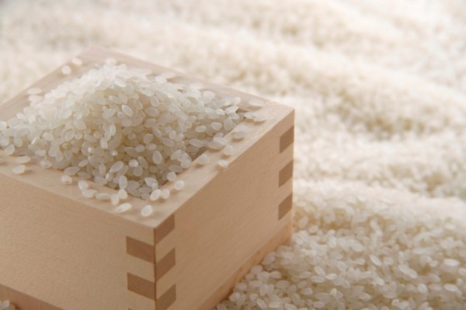
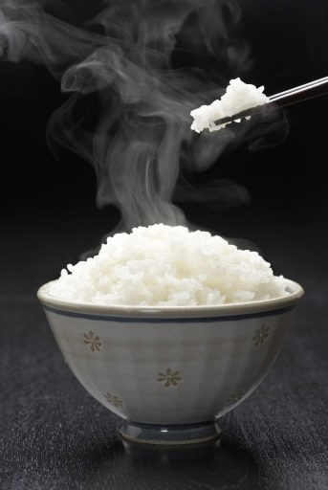
쌀
밥

Slide 11

제2언어
모국어
개념(이미지)
-언어간 공유된 개념(Cummins 1980;Fodor 1987)
-언어간 독립적 개념 (De Bot & Schreuder 1993; Forster & Jiang 2001)
-절충된견해 (Keatley, Spinks and Gelder, 1994; Kroll and Stewart, 1994)

Slide 12


Mental lexicon
의미단계 o o o o
어휘단계 coffee 커피
음성단계 kɔ:fi kɔ:pi
의미단계 o o o o o
어휘단계 깁스 cast
음성단계 g i b s k æ s t

Slide 13
Mental lexicon
의미단계 o o o o
어휘단계 coffee 커피
음성단계 kɔ:fi kɔ:pi
의미단계 o o o o o
어휘단계 깁스
음성단계 g i b s

Slide 14


threshold
gibs
(plaster) cast
Language
tag:영어
Hash/Pound key
sharp
Blind date
tow truck
meeting
Wrecker
샵버튼
Tow truck
sharp
cast
L2
깁스
레카차
Eisen
crampon
L1
아이젠

Slide 15
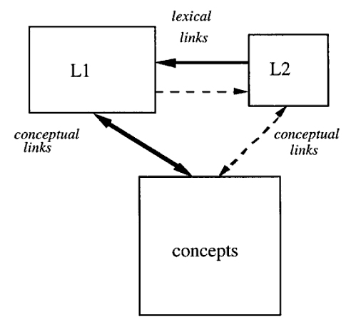
Revised Hierarchical Model (Kroll & Stewart,1994)
모국어
영어
개념

Slide 16
사고: 한국어 vs. 영어
여기가 어디에요?

Slide 17
Where is here?
Where am I?

Slide 18
제 팔이 부러졌어요

Slide 19
I broke my arm.
My arm is broken.

Slide 20
저 아세요?

Slide 21
Do you know me?
Do I know you?

Slide 22
계란 반숙

Slide 23
half-boiled eggs
vs.
soft-boiled eggs

Slide 24
요구,주장,명령,제안 that +원형동사
개념
개념
I suggested going in my car.
I suggest that she see a doctor.
Are you suggesting (that) I ​look ​fat in this dress?
제안하다
suggest
동명사를 목적어로 취하는 동사: avoid, consider, enjoy, suggest

Slide 25
Intercultural competence
식사하셨어요? Did you eat your meal?
결혼하셨어요? Are you married?
혈액형은 뭐에요? What is your blood type?

Slide 26
Mental lexicon
뜻
뉘앙스
발음
스펠링
어느 상황에서 쓰는 것이 적절한지
다른 어떤 단어와 함께 쓰면 어울리는지
어떤 문법적 패턴을 취할 수 있는지

Slide 27
영어학습
질적노출
양적노출
학습방법
Korean L2 learners’ mental lexicon

Slide 28

여러분을 환영합니다.
감사합니다.

